Slide 1
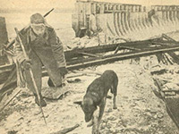
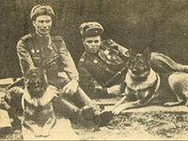
Собаки в годы войны
В память о собаках войны
Сколько сказано слов. Может чья — ни будь муза устала Говорить о войне И тревожить солдатские сны… Только кажется мне, До обиды написано мало О собаках-бойцах, Защищавших нас в годы войны!
Стёрлись в памяти клички. Не вспомнить теперь и мордашку. Мы, пришедшие позже, Не знаем совсем ничего. Лишь седой ветеран Ещё помнит собачью упряжку В медсанбат дотащившую С поля боя когда-то его!

Slide 2
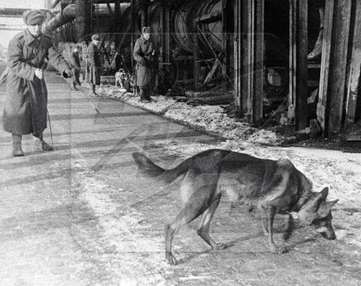
Собаки- миноискатели за годы войны
обнаружили, а вожатые сапёры
обезвредили 4 миллиона мин, фугасов и
других взрывных устройств.

Slide 3
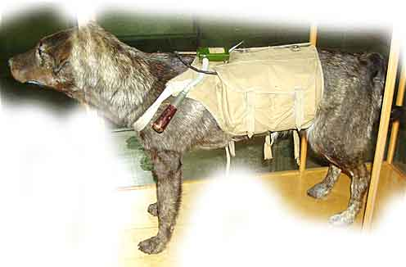
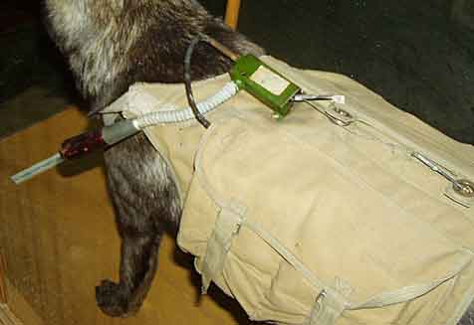
Собаки- подрывники танков
шли на смерть, подорвав более
300 танков, 63 из которых
в боях под Сталинградом.

Slide 4
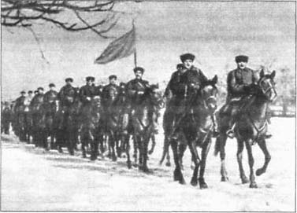
Лошади в великой
Отечественной войне.
Знаменитая конница Будённого С. М.

Slide 5
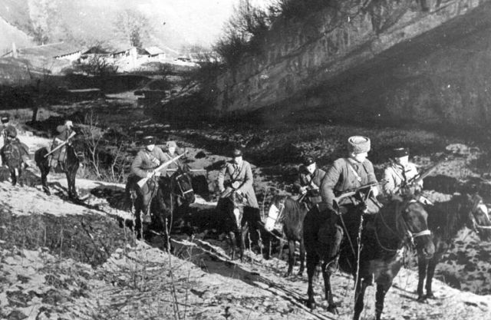
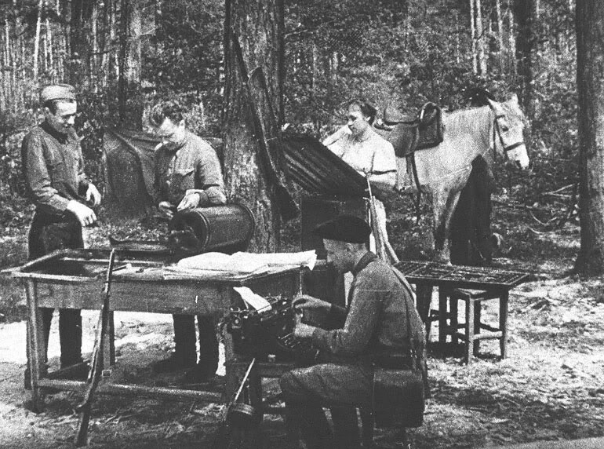
В партизанских отрядах лошади были
первыми помощниками , так как они
проходили там, где не могли пройти
машины, незаметно и быстро, доставляя
грузы и людей.

Slide 6
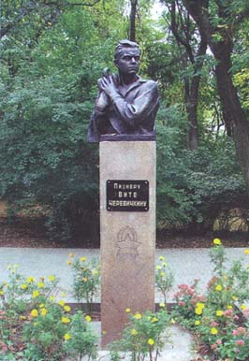
Птицы мира на фронтах войны.
Жил в Ростове Витя Черевичкин. В школе он отлично успевал И в часы досуга, как обычно, Голубей любимых выпускал... ...Улетали голуби высоко, В небо уносили за собой Грезы о дивчине черноокой, Пробуждая первую любовь. Голуби, вы мои милые, Голуби вы сизокрылые, Улетайте, голуби, В солнечную высь... Жизнь была прекрасной и счастливой, О, моя любимая страна, Юность, ты пришла с улыбкой милой, Но внезапно грянула война.
Памятник Вите Черевичкину,
установленный в Ростове-на-Дону
в парке им. В. Черевичкина.

Slide 7
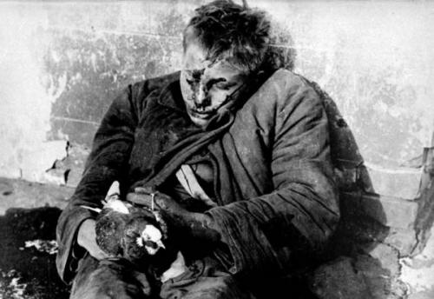
Голуби, вы мои милые, Голуби вы сизокрылые, Улетайте, голуби, В солнечную высь... И однажды мимо дома Вити Шел отряд захватчиков-зверей, Офицер сказал им: «Отберите У мальчишки этих голубей...» Голуби, вы мои милые, Голуби вы сизокрылые, Улетайте, голуби, В солнечную высь... Долго Виктор им сопротивлялся, Голубей любимых защищал, Но внезапно голос оборвался, И убит был Витя наповал. Голуби, вы мои милые, Что же вы не летите больше ввысь? Голуби, вы сизокрылые, И зачем вы только, голуби,
Витя Черевичкин,
убитый фашистами,
с голубем в руках.
На свет родились...

Slide 8
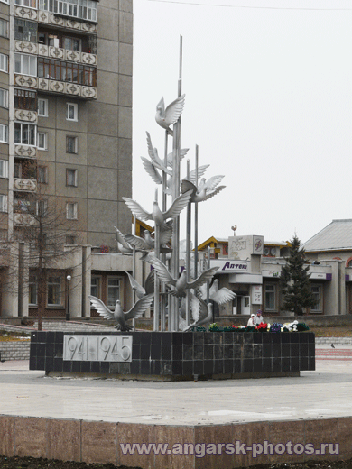
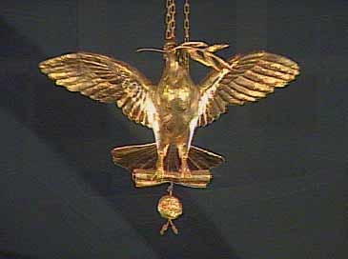
Памятный знак в честь
60-летия Победы в
Великой Отечественной
Войне, установленный
в Санкт-Петербурге на
Московском вокзале.
Памятник, установленный
в г. Ангарске в честь 60-летия
Победы в Великой
Отечественной Войне.

Slide 9
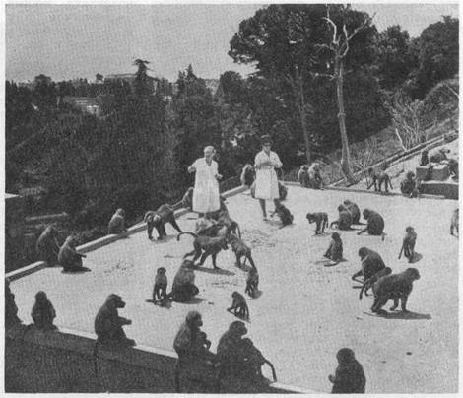
ОБЕЗЬЯНЫ- СПАСИТЕЛИ
СОЛДАТСКИХ ЖИЗНЕЙ.
Академик
З. В. Ермольева
в Сухумском обезьяньем
питомнике ведет работу
в 1942-43 военных годах
по созданию пенициллина,
который стал спасением
от смерти для сотен тысяч
солдат.

Slide 10
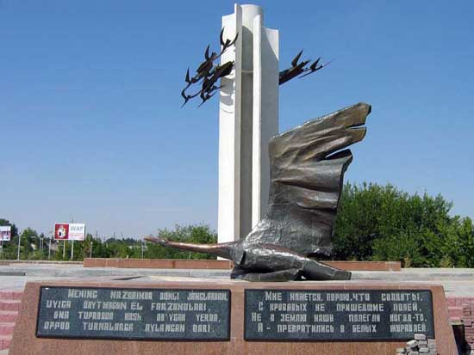
Памятник
погибшим
солдатам,
установленный
на средства
горожан
в г. Чирчике
в Узбекистане.
Мне кажется порою, что солдаты,
С кровавых не пришедшие полей
Не в землю нашу полегли когда-то,
А превратились в белых журавлей.
Расул Гамзатов

Slide 11
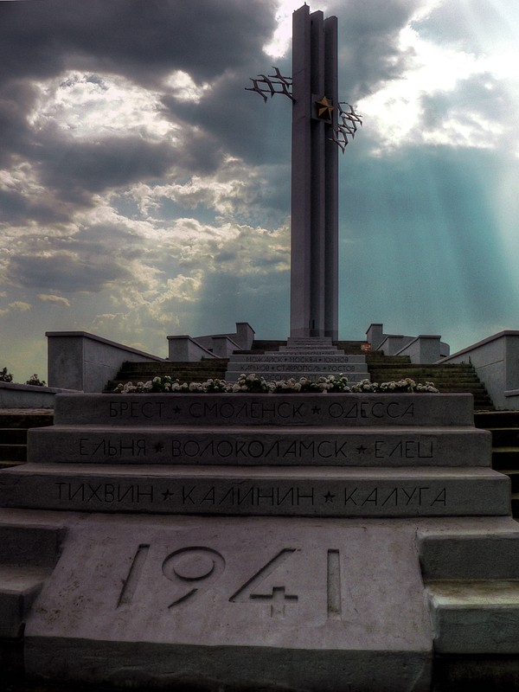
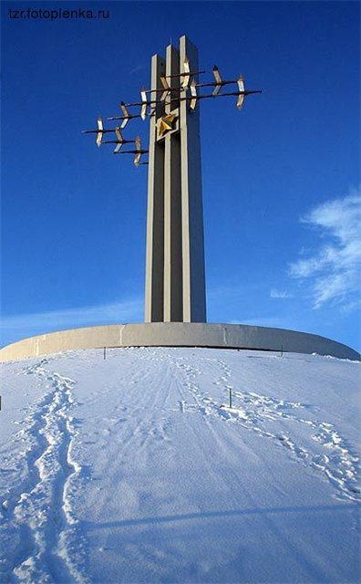
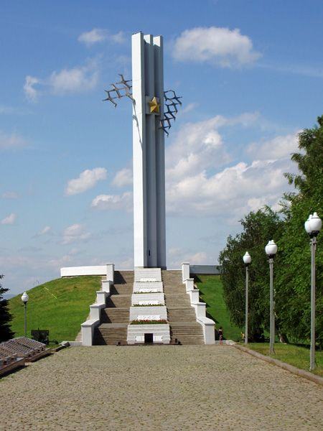
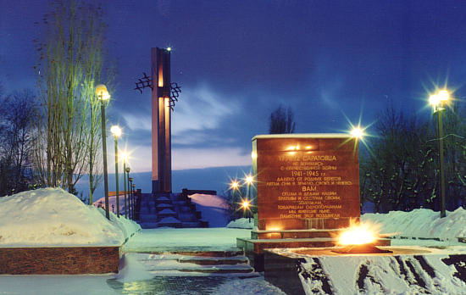
Мемориал в честь
солдат, не
вернувшихся
с войны,
в Саратове.

Slide 12
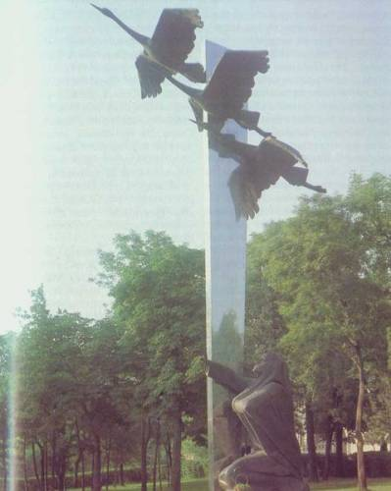
Памятник
погибшим
на фронтах
войны
солдатам,
установленный
в г. Кисловодске
на средства,
собранные
жителями
города.

Slide 13
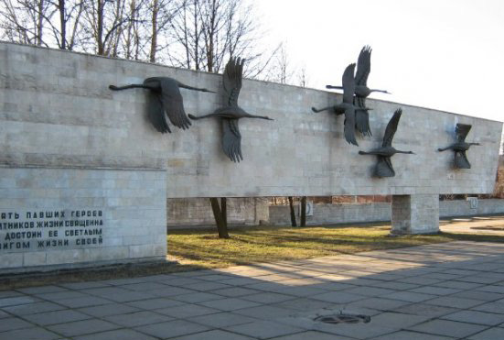
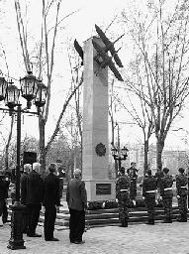
Мемориал
в Санкт-
Петербурге.
Открытие памятника
погибшим солдатам
в г. Красноярске.

Slide 14
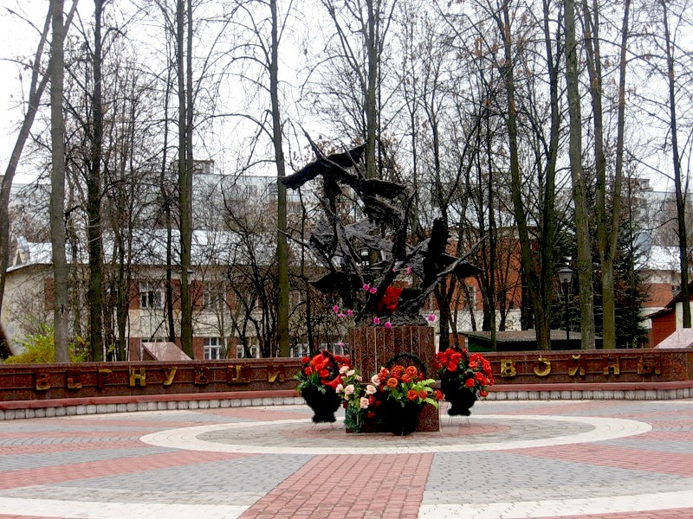
Мемориал «Журавли»
в г. Ивантеевка.

Slide 15
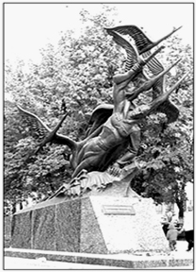
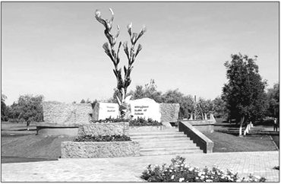
Памятники погибшим
солдатам,
установленные
в городах Белоруссии.

Slide 16
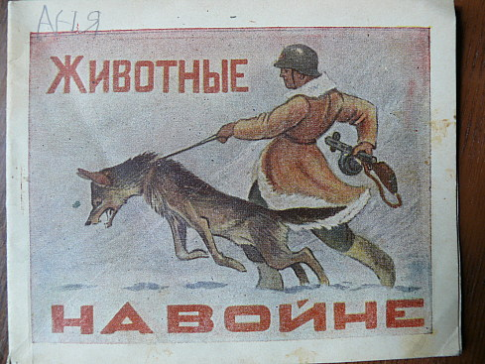
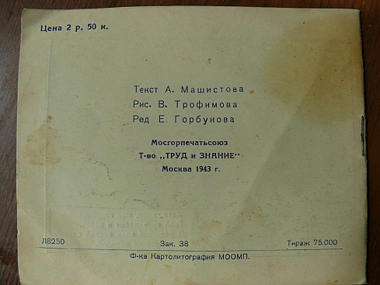
Издание военных лет, посвященное
вкладу братьев наших меньших
в великую Победу.

Slide 17
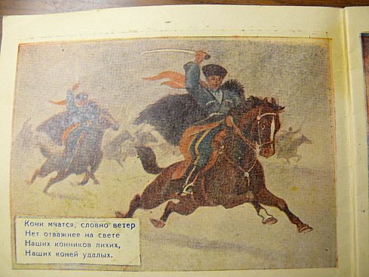

Slide 18
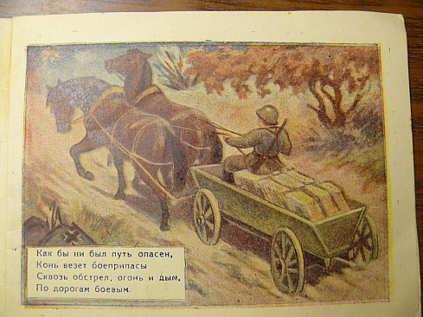

Slide 19
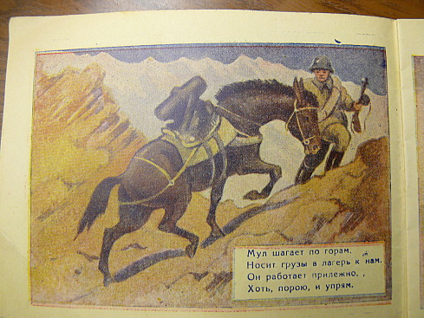

Slide 20
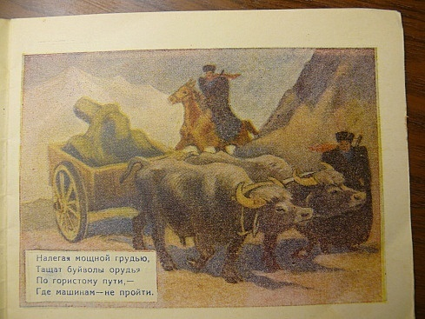

Slide 21
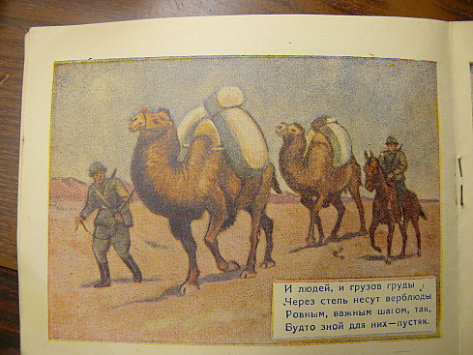

Slide 22
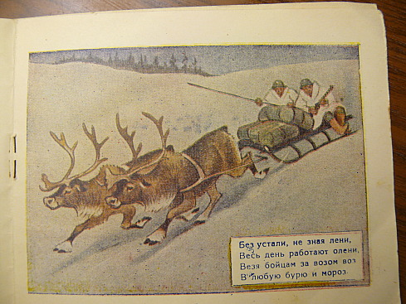

Slide 23
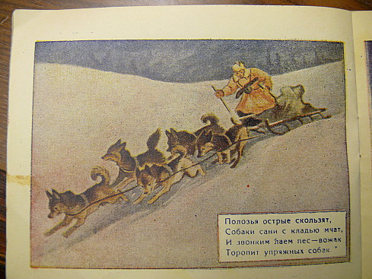

Slide 24
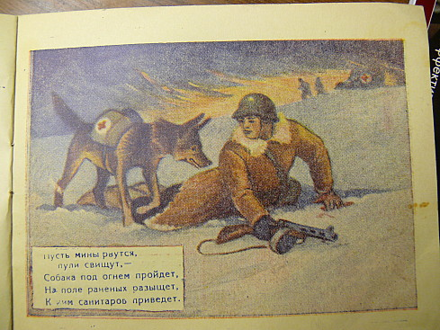

Slide 25
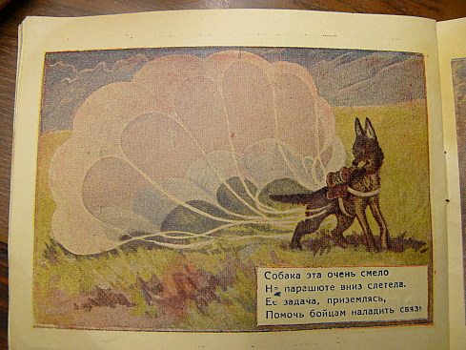

Slide 26
